Slide 1
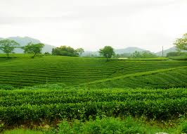

KHOA HỌC LỚP 4
Bài 2 : Sự chuyển thể của nước và vòng tuần hoàn của nước trong tự nhiên.
Nguyễn Thị Hồng

Slide 2




Slide 3
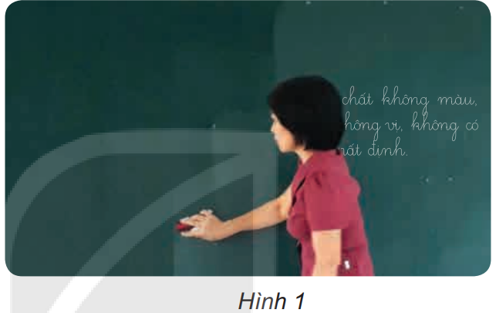
Khi lau bảng bằng khăn ẩm, chỉ một lát sau bảng khô. Vậy nước ở bảng đã đi đâu?

Slide 4


1. Sự chuyển thể của nước

Slide 5
Một que kem ở thể rắn, được lấy ra khỏi tủ đá, sau ít phút nó chuyển thành thể lỏng. Sự chuyển từ thể rắn sang thể lỏng này gọi là hiện tượng nóng chảy. Ta có thể diễn tả hiện tượng nóng chảy theo cách sau:
Nóng chảy
Thể rắn
Thể lỏng

Slide 6
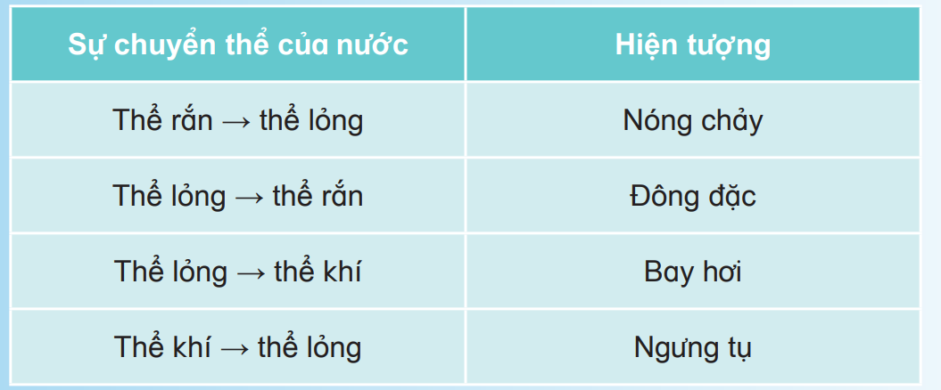
Sự chuyển từ thể này sang thể khác của nước được diễn tả bằng các hiện tượng tương ứng trong bảng sau:

Slide 7


KHÁM PHÁ
KHÁM PHÁ

Slide 8

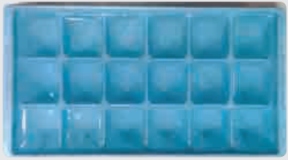
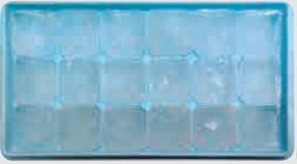
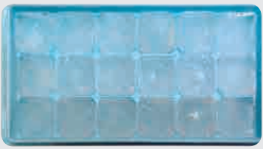
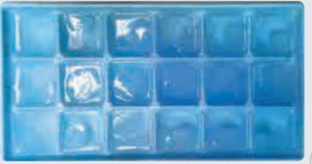
1. Quan sát hình 2, hãy ghi chép sự thay đổi đã xảy ra với nước trong khay
Đặt khay nước vào ngăn đá của tủ lạnh vài giờ.
Đặt khay nước đá ra bên ngoài một thời gian.
Notes:
Thiết kế- Hương Thảo – Zalo 0972.115.126. Các nick khác đều là giả mạo, ăn cắp chất xám

Slide 9

Bắt đầu
TIME LIMIT:
5 minutes
Kết thúc
Thảo luận và ghi câu trả lời vào bảng nhóm
5
4
1
3
2
Notes:
GV bấm bắt đầu đồng hồ chạy, chuông reo báo hiệu kết thúc

Slide 10
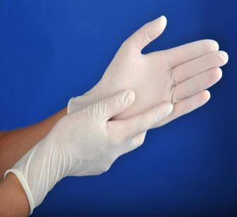
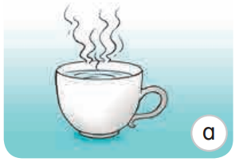
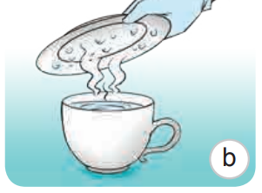
2. Chuẩn bị: 1 cốc, 1 đĩa, nước nóng, găng tay vải
Tiến hành:
- Đeo găng tay.
- Rót nước nóng vào cốc (hình 3a), quan sát và ghi chép hiện tượng xảy ra.
- Úp đĩa vào cốc nước nóng khoảng một phút rồi nhấc đĩa lên (hình 3b). Quan sát và ghi chép hiện tượng xảy ra ở mặt trong của đĩa.

Slide 11
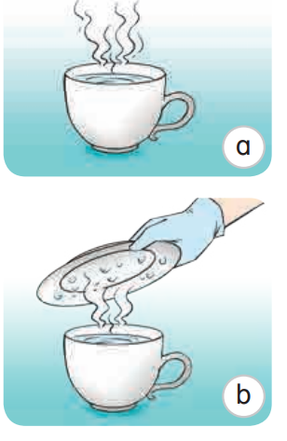
Từ các hiện tượng quan sát được ở trên hãy:
Cho biết nước có thể tồn tại ở thể nào.
Chỉ ra sự chuyển thể của nước đã xảy ra trong mỗi hình.

Slide 12
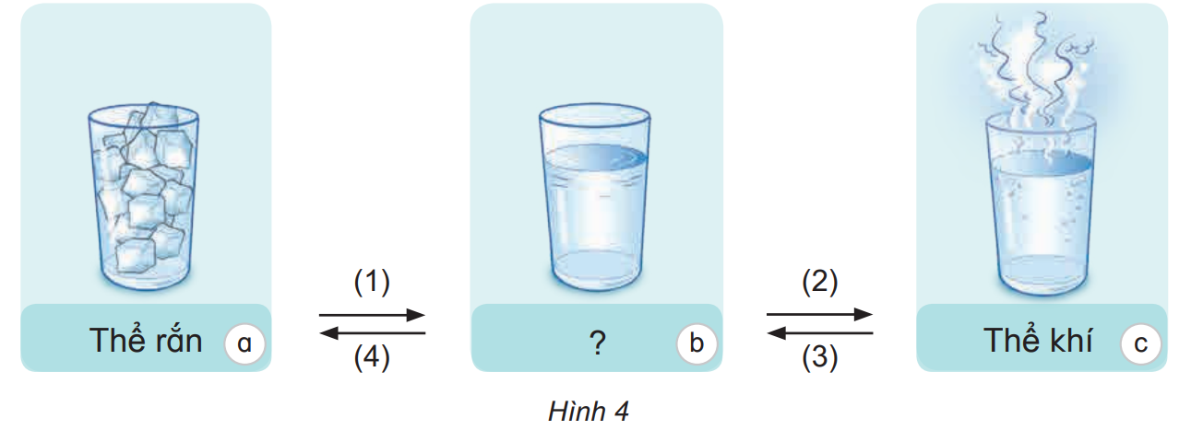

3. Quan sát hình 4, hãy trả lời các câu hỏi sau đây để hoàn thành sơ đồ mô tả sự chuyển thể của nước.
- Từ còn thiếu ở hình 4b là gì?
- Hiện tượng nào tương ứng với các số (1), (2), (3), (4) mô tả sự chuyển thể của nước

Slide 13
nóng chảy
bay hơi
Thể lỏng
đông đặc
ngưng tụ

Slide 14
VẬN DỤNG
VẬN DỤNG

Slide 15

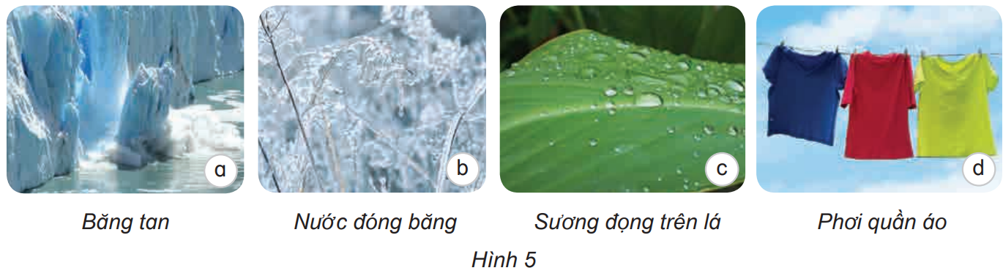
Quan sát hình 5 và cho biết sự chuyển thể của nước đã xảy ra trong mỗi hình

Slide 16




